Slide 1












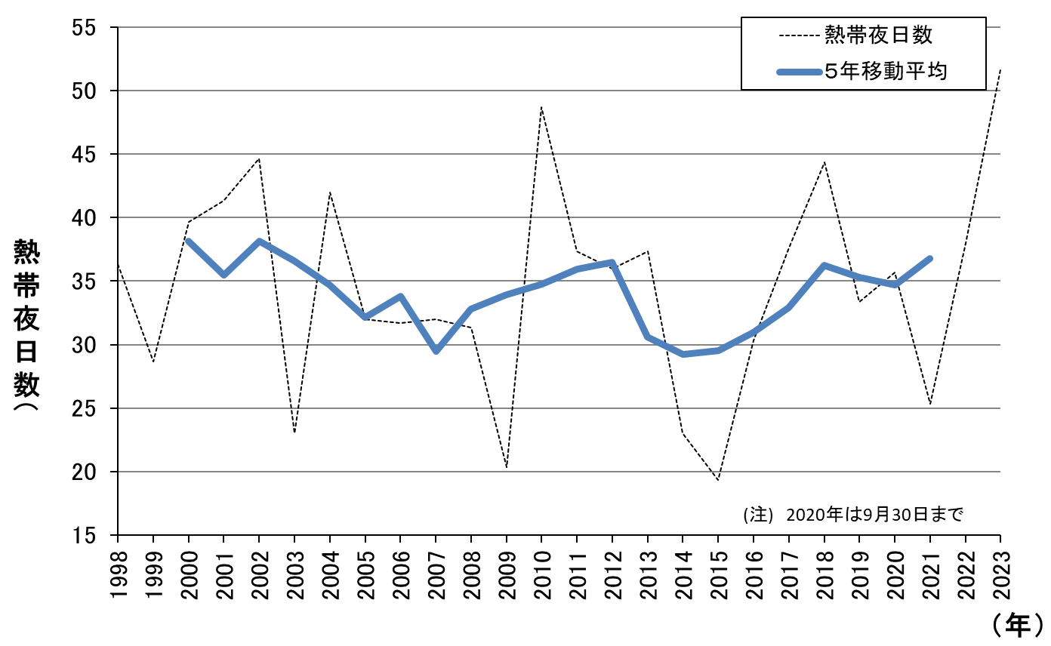
おおさかヒートアイランド対策推進計画の進捗状況について(気候変動対策部会報告)
資料４－２
目標１：住宅地域における夏の夜間の気温を下げることにより、地球温暖化の影響を除外した熱帯夜日数^{※１}を2000年より３割減らす。
目標２：屋外空間における既存のクールスポットの活用や創出をすることにより、屋外空間における夏の昼間の暑熱環境を改善する。
※１ 地球温暖化の影響を除外した熱帯夜日数：都市化の影響が少ない全国15地点のデータから算出した地球温暖化による影響と考えられる気温上昇分を除いて算出した熱帯夜日数
目標１の進捗状況
○ 本計画の進行管理では、地球温暖化の影響を除外した７～９月における熱
帯夜日数を用いており、2021年（2019～2023年の平均^{※２}）の熱帯夜
日数は31日（図２）。2000年(1998～2002年平均)の37 日に対し
1.6割減少 (前年1.9割減少）
※２ 熱帯夜日数は、猛暑や冷夏といった年々の変動の影響を軽減するため、５年間の平均値を
用いて評価。
１．熱帯夜日数の状況
○熱帯夜日数の状況（大阪、豊中、枚方の３地点の観測熱帯夜日数の平均）を
図１に示す。 2023年の熱帯夜日数は52日と前年（38日）から14日増加
1.6割減
図１ 年間熱帯夜日数の推移（気象庁データより大阪府作成）
図２ 地球温暖化の影響を除外した熱帯夜日数の比較（気象庁データより大阪府作成）

Slide 2
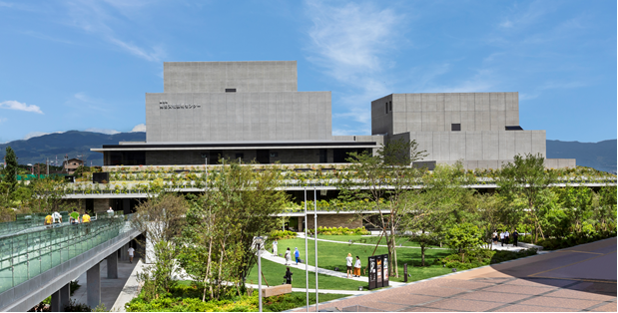
おおさかヒートアイランド対策推進計画の進捗状況について(気候変動対策部会報告)
２．計画に基づく取組みの状況
〇ヒートアイランド対策指標に基づく実施率
項目 |  | 単位 | 2000年 （基準年） | 2020年 | 2021年 | 2025年（目標年） の推計値
人工排熱 | ①省エネ活動 | 実施率（％） | 17.2 | 30.8 | 34.1 | 86.7
建築物および その敷地 | ②高反射塗装・瓦 | 普及率（％） | － | 7.1 | 7.7 | 13.8
 | ③屋上緑化 |  | － | 0.2 | 0.2 | 0.2
 | ④壁面緑化 |  | － | 0.05 | 0.05 | 0.04
 | ⑤太陽光パネル |  | － | 3.1 | 3.4 | 5.4
地表面対策 | ⑥透水性・保水性舗装（道路） | 普及率（％） | － | 2 | 2.2 | 3.2
 | ⑦高反射舗装 |  | － | 0.03 | 0.03 | 0.03
 | ⑧緑化（低・高木緑化） | 緑被率（％） | 14 | 14 | 14 | 20
①Qネットアンケート、②高日射反射率塗料の出荷量推移（日本塗料工業会）、③④全国屋上・壁面緑化施工実績調査（国土交通省）、⑤府HP、⑥透水性・保水性舗装施工実績（府内市町村）、⑦遮熱性舗装施工実績（路面温度上昇抑制舗装研究会）⑧府環境白書 の資料より推計
〇計画に基づく庁内の取組み
計画で掲げた取組み | 2022（令和4）年度の主な取組み
人工排熱の低減 | ○おおさか気候変動対策賞の実施 〔受賞事業者：5事業者（緩和分野３件、適応分野2件）〕・・・・・・・・・・・・・・・・・・・・・・・・・・・・・・・・・・・・【図１】
 | ○おおさか気候変動対策賞特別賞（愛称：“涼”デザイン建築賞）の実施〔特別賞：6件〕・・・・・・・・・・・・・【図２】
 | ○おおさか環境にやさしい建築賞の実施〔大阪府知事賞：1件、部門賞：4件〕
 | ○事業者向けエコドライブ講習会を実施
建物・地表面の 高温化抑制 | ○森林環境税の活用による暑熱環境改善設備の設置 〔採択件数：37件（駅前広場：6件、単独バス停：31件）〕
 | ○透水性舗装の整備 歩道〔施工実績：（府）12,806㎡〕
都市形態の改善 | ○みどりの風促進区域における緑化推進〔民有地緑化：植栽樹木13本〕
 | ○大阪府営公園マスタープランに基づく、多様な自然とふれあい、都市の環境を保全する公園づくりの推進 〔2022年度末における府営公園開設面積1,008.7ha〕
【図１】おおさか気候変動対策賞
（適応分野）
（大阪府知事賞）関西エアポート株式会社
【図２】おおさか気候変動対策賞特別賞
（愛称：“涼”デザイン建築賞）
（特別賞6件の１例）
枚方市総合文化芸術センター

Slide 3
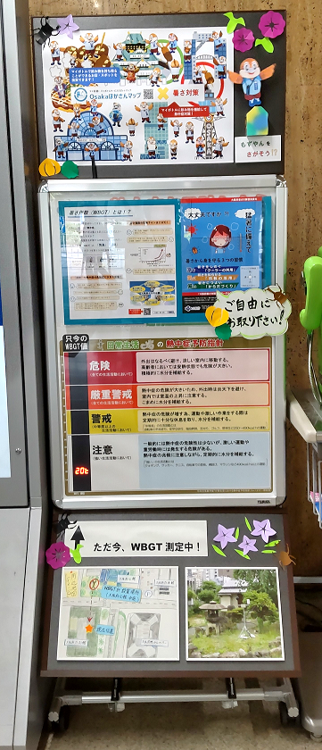
おおさかヒートアイランド対策推進計画の進捗状況について(気候変動対策部会報告)
目標２の進捗状況
〇計画に基づく庁内の取組み
計画で掲げた取組み | 2022（令和4）年度の主な取組み
適応策の推進 | ○府政だより7月号において熱中症予防普及啓発や、大阪府公式X(旧Twitter)、大阪府公式Facebookおいて注意喚起
 | 〇教育関係者向けに２回、高齢者に関わる方向けに１回の熱中症対策をテーマとしたセミナーを実施
 | ○事業者との連携による各種媒体を通じた熱中症予防普及啓発 〔ポスター：1,800枚、チラシ26,000枚、店舗における啓発POP、アプリを通じた注意喚起〕
 | ○府ホームページにおいて「熱中症警戒アラート」のメール配信サービスへの登録を促進すると共に、WBGT（暑さ指数）計の 電光表示パネルを設置して暑さ指数と熱中症危険度をリアルタイムに表示・・・・・・・・・・・・・・・・・・・・・・・・・【図３】
 | ○暑さマップの涼しいスポット公開〔日本ヒートアイランド学会が作成した暑さマップ（携帯アプリ）に「都市緑化を活用した猛暑 対策事業」で整備した箇所を掲載〕
 | ○森林環境税の活用による「都市緑化を活用した猛暑対策事業」を通じた駅前広場などにおける植樹や暑熱環境改善設備 の設置〔採択件数：37件（駅前広場：6件、単独バス停：31件）〕
 | ○事業者から、みどりのカーテンづくりの取組みとして、ゴーヤ種を提供いただき、保育園、幼稚園、小学校、 介護老人保健施設、NPO法人などへ配布活用
【図１】WBGT（暑さ指数計）
の電光表示パネルの設置
気候変動対策部会における点検・評価結果（案）
「おおさかヒートアイランド対策推進計画」の進捗状況及び、今後の推進方針としては、
・地球温暖化の影響を除外した熱帯夜日数は、基準年の2000年から比べて1.6割（６日）減少しているが、目標には達していないことから、府民の省エネ活動の実施率向上などの対策を着実に進めていく必要がある。
・また、猛暑に対する、夏の昼間の暑熱環境の改善に向けた取組みも引き続き進めることが重要である。
ことを確認。

